Slide 2
Neustart im Team (NesT) ist ein humanitäres Aufnahmeprogramm der Bundesregierung. Das Projekt erreicht besonders schutzbedürftige Flüchtlinge aus den Flüchtlingslagern Afrikas, die keine Zukunftsperspektive haben.
Welcome Paderborn ist eine Initiative vom SC Aleviten Paderborn e. V.
Wir sind eine bunt gemischte Gruppe ehrenamtlich Engagierte mit und ohne Migrationshintergrund, verschiedenster Herkunft von 15 bis 65 Jahren, die an dem Projekt mitgewirkt haben.
Jeder bringt unterschiedliche Erfahrungen mit und spendet die Zeit, die er einbringen möchte und kann, das mit ganz viel Herz.
Wir sind ein Team!

Slide 3
Wir bieten besonders schutzbedürftigen Flüchtlingen eine Lebensperspektive. Eine intensive Vorbereitung und Betreuung die längerfristig sicher gestellt ist sorgt für ein eigenverantwortliches Leben in ihrer neuen Heimat.
Schulungen Ehrenamt
Wohnungs-suche
Einrichtung Renovierung
Behörden-gänge
Kranken-kasse
Jobcenter
Ausländer-amt
Gesundheit Sport
Sprachkurse
Schule
Ausbildung
Beruf
365 Tage, 24/7 Ehrenamtliches Engagement

Slide 4
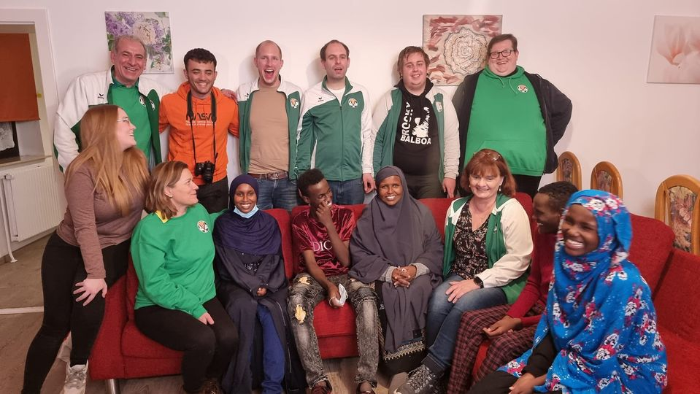
Als die NesT-Familie bei uns ankam, haben wir sie alle gemeinsam begrüßt.

Slide 5
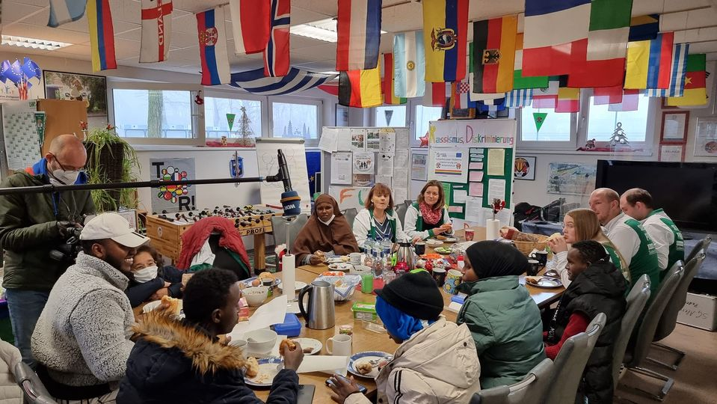
Das erste gemeinsame Frühstück im Vereinsheim (mit Kamerateam)

Slide 6
In enger Zusammenarbeit mit der Bundesregierung, UNHCR, Zivilgesellschaftliche Kontaktstelle, Caritas, Rotes Kreuz und der Evangelischen Kirche von Westfalen durften wir Ardo, Abdullahi, Fadumo, Mohamed und Aisha hier in Paderborn empfangen.
Voraussetzung des Projektes ist die Suche einer Wohnung und die Übernahme der Netto-Kaltmiete für 2 Jahre.
Dafür haben wir Spenden gesammelt, unterstützt hat uns zusätzlich die Evangelische Kirche von Westfalen und die Egidius-Braun-Stiftung, ohne die finanzielle Unterstützung hätten wir das Projekt nicht umsetzen können.

Slide 7
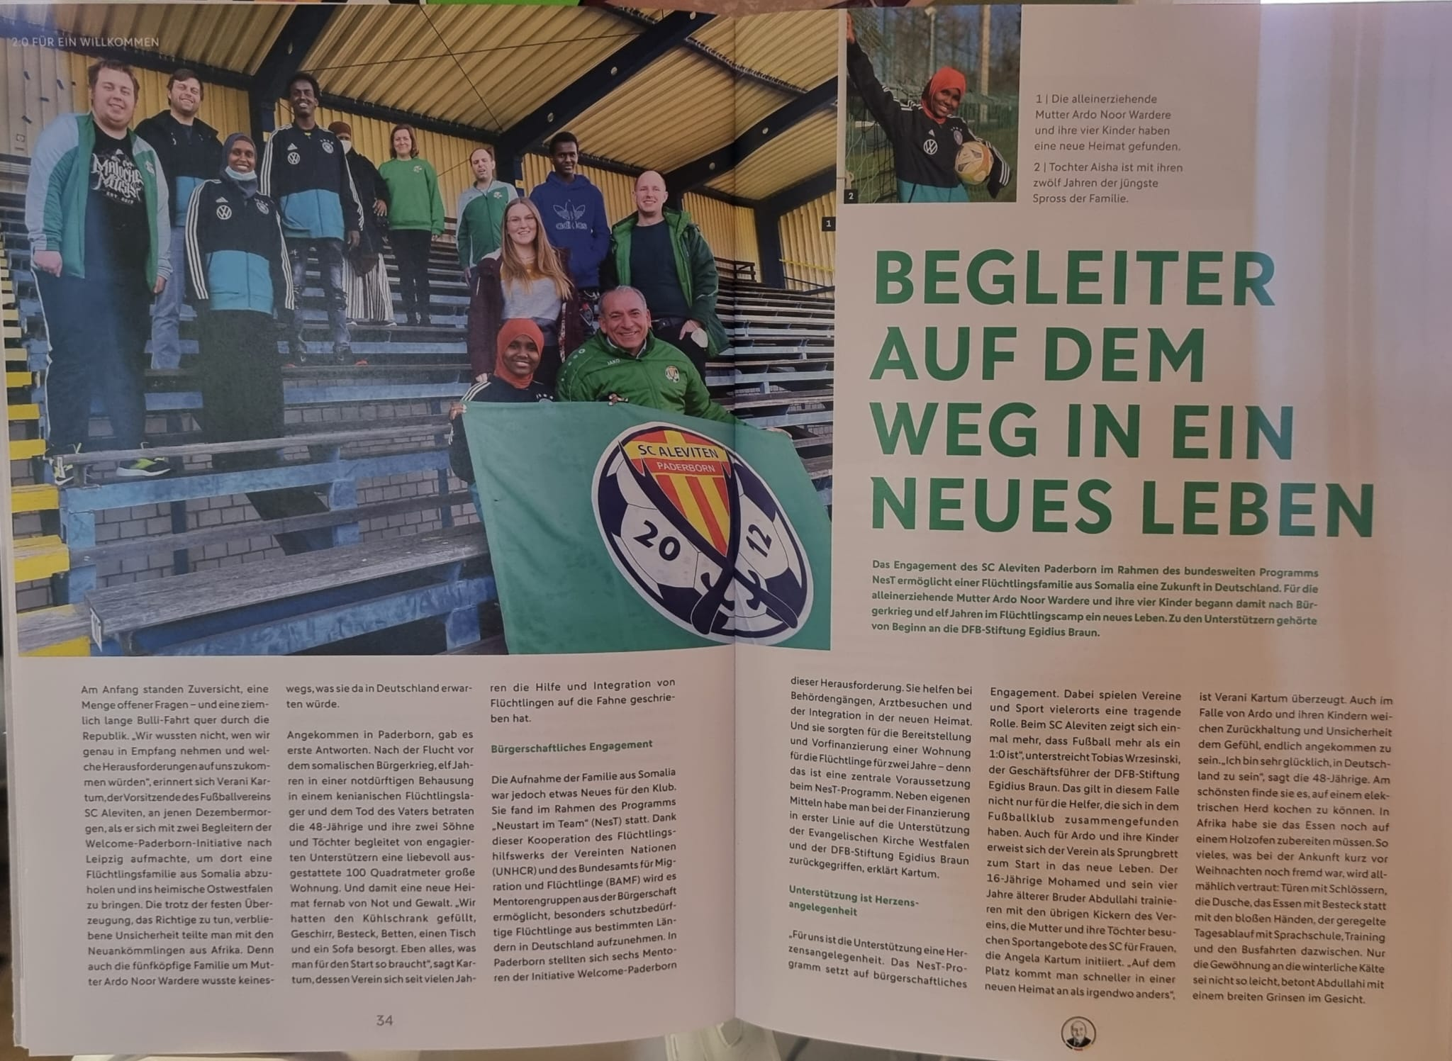
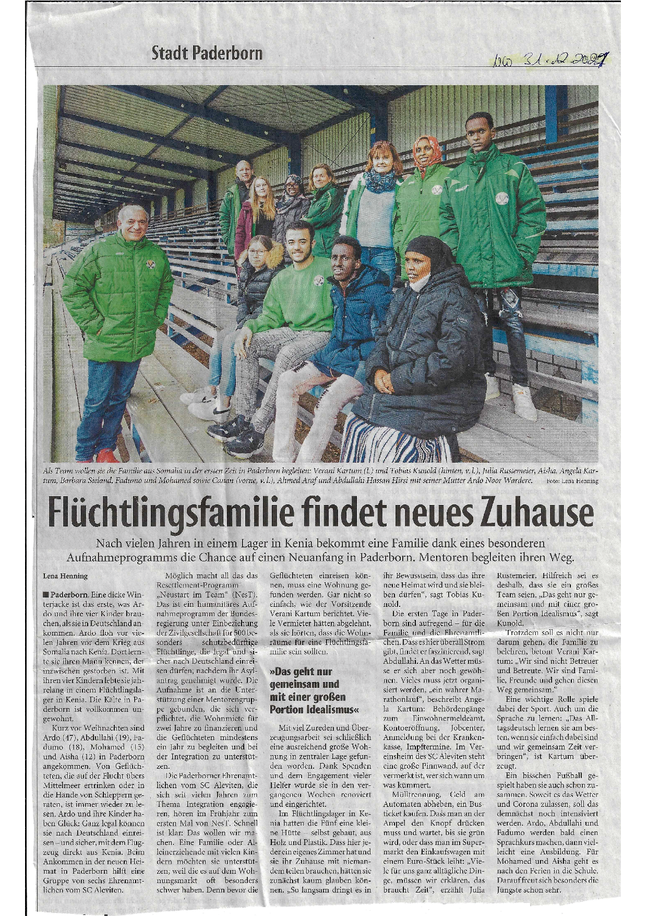

Slide 8
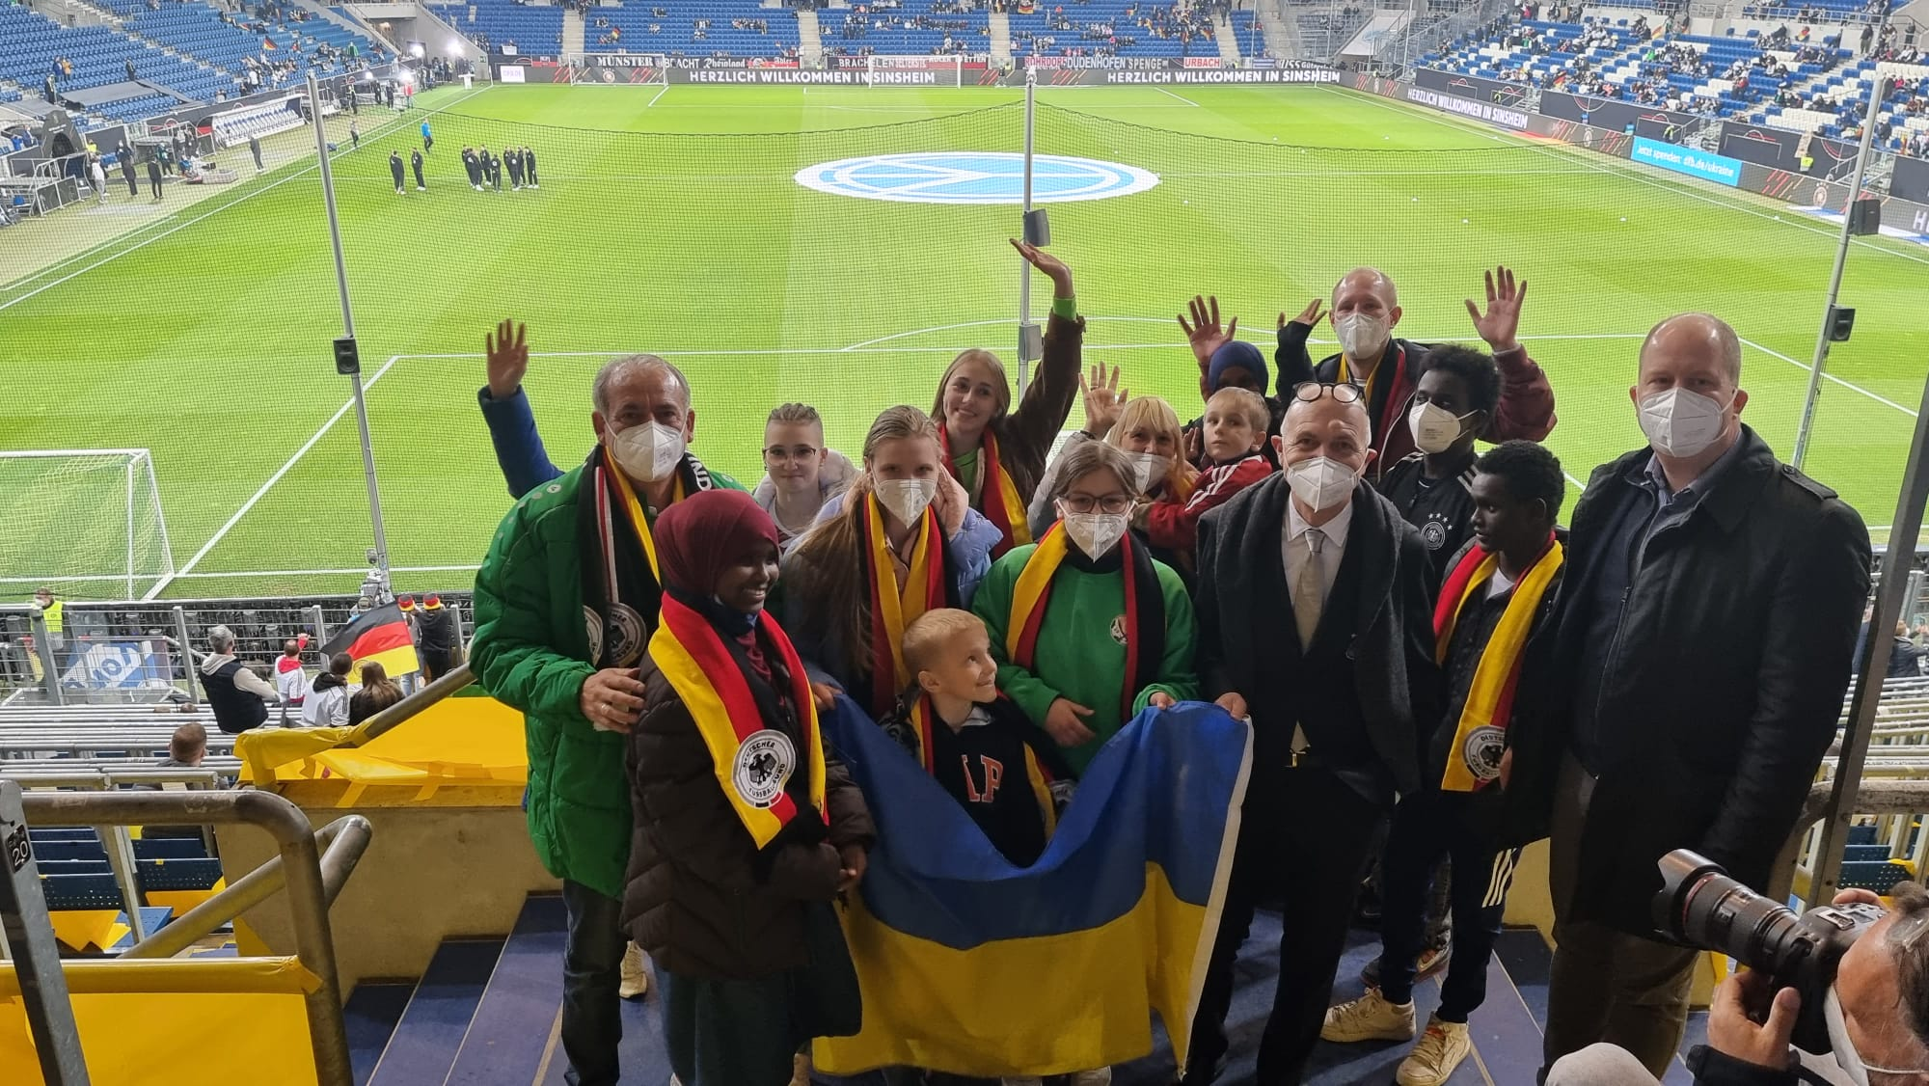
Mit der NesT-Familie im Stadion

Slide 9
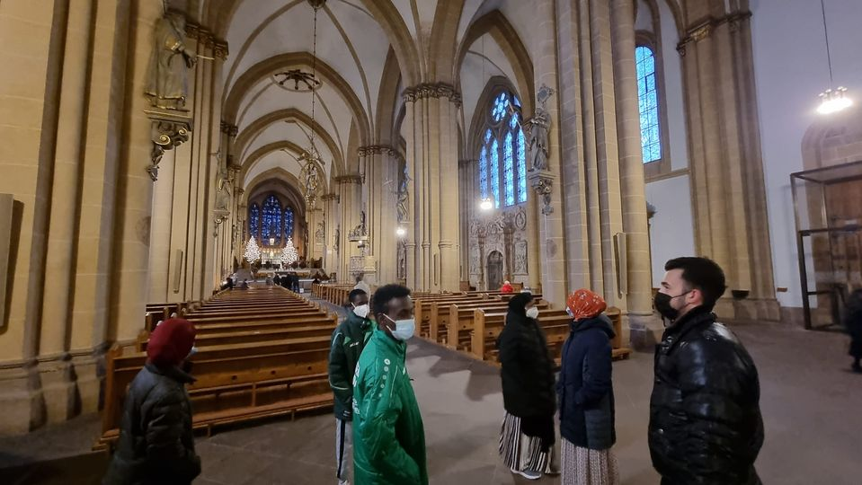
Unsere NesT-Familie beim Besuch im Paderborner Dom

Slide 10
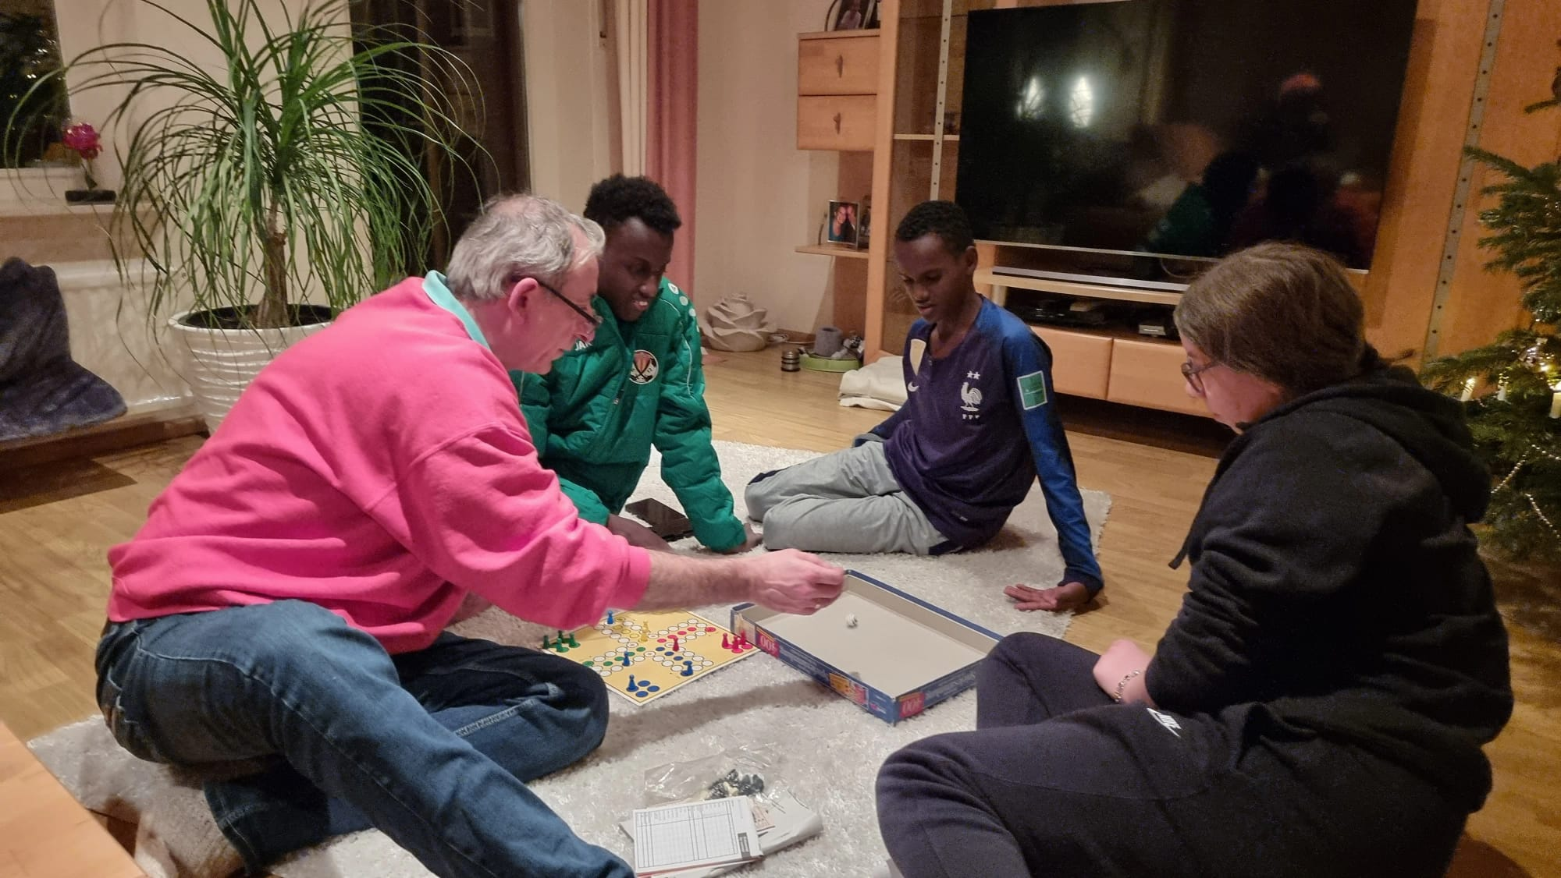
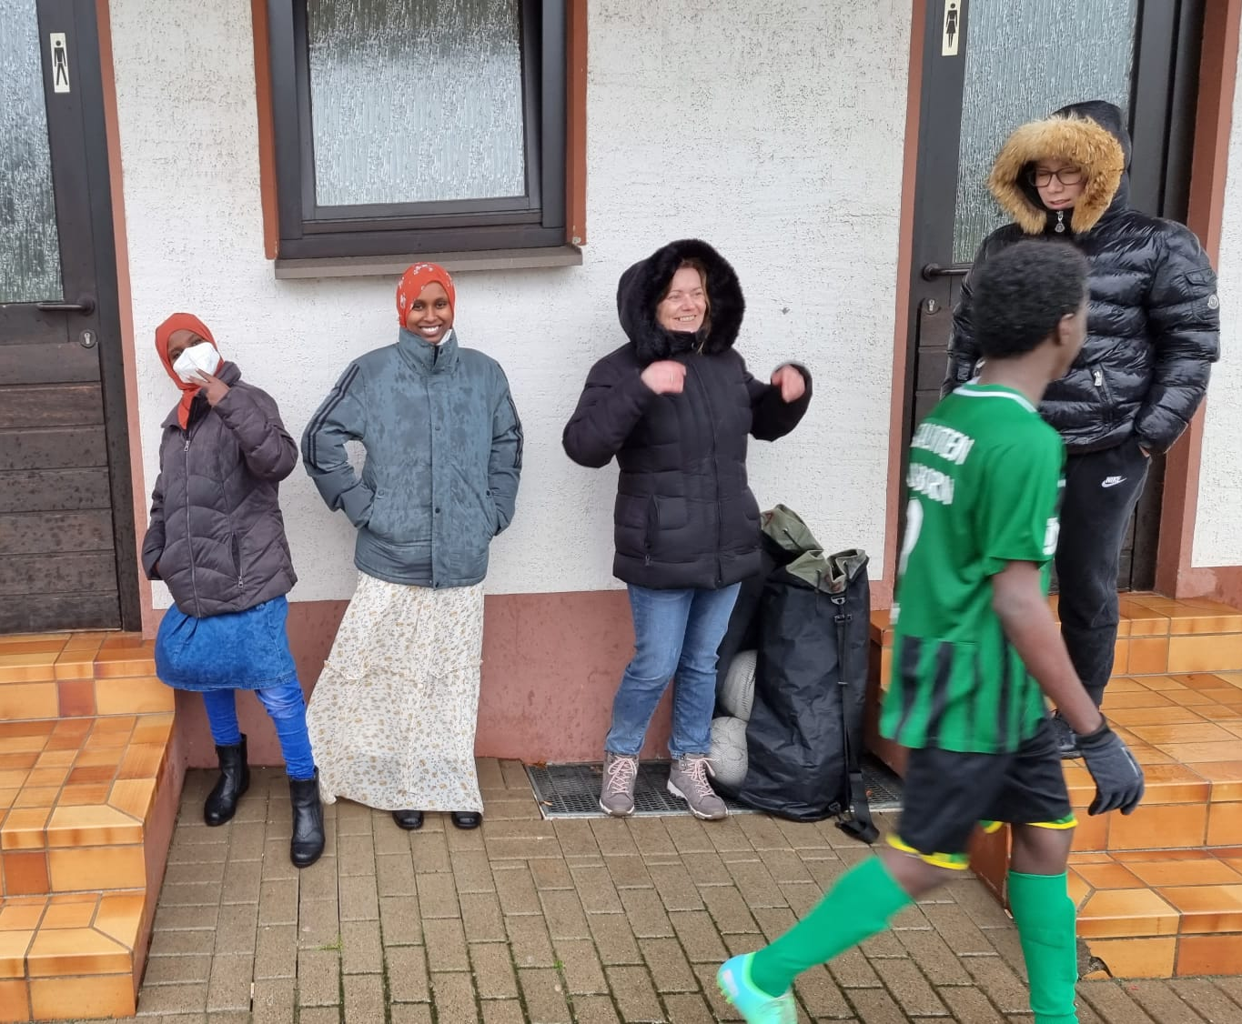
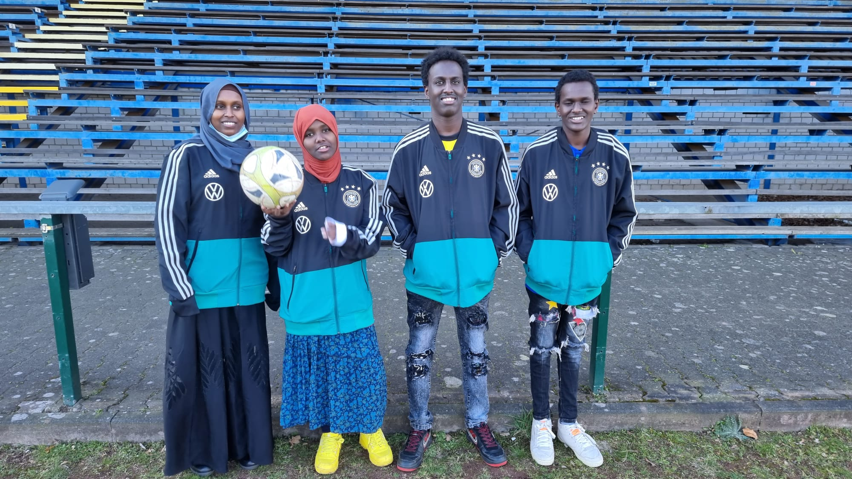
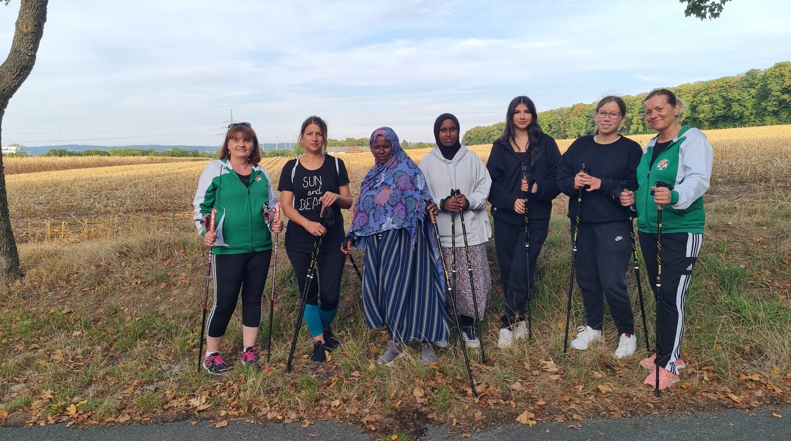

Slide 11
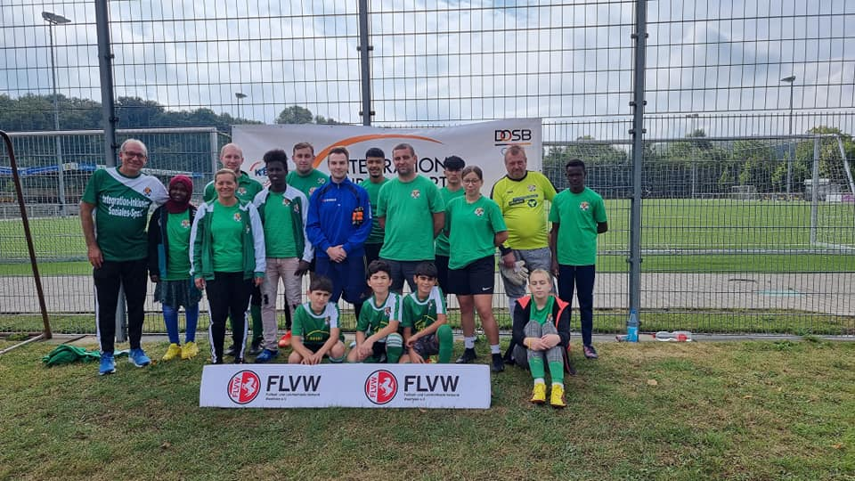

Slide 12
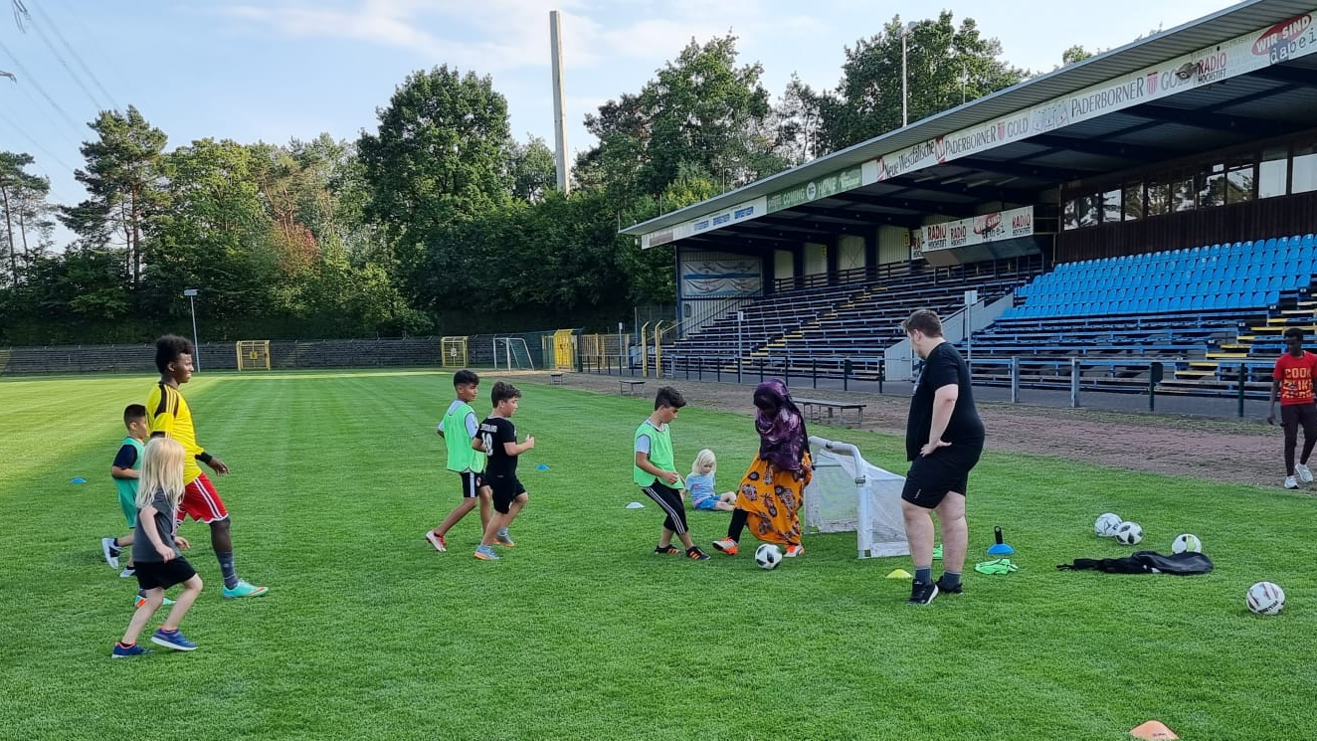
Auf dem Fußballplatz am Kicken

Slide 13
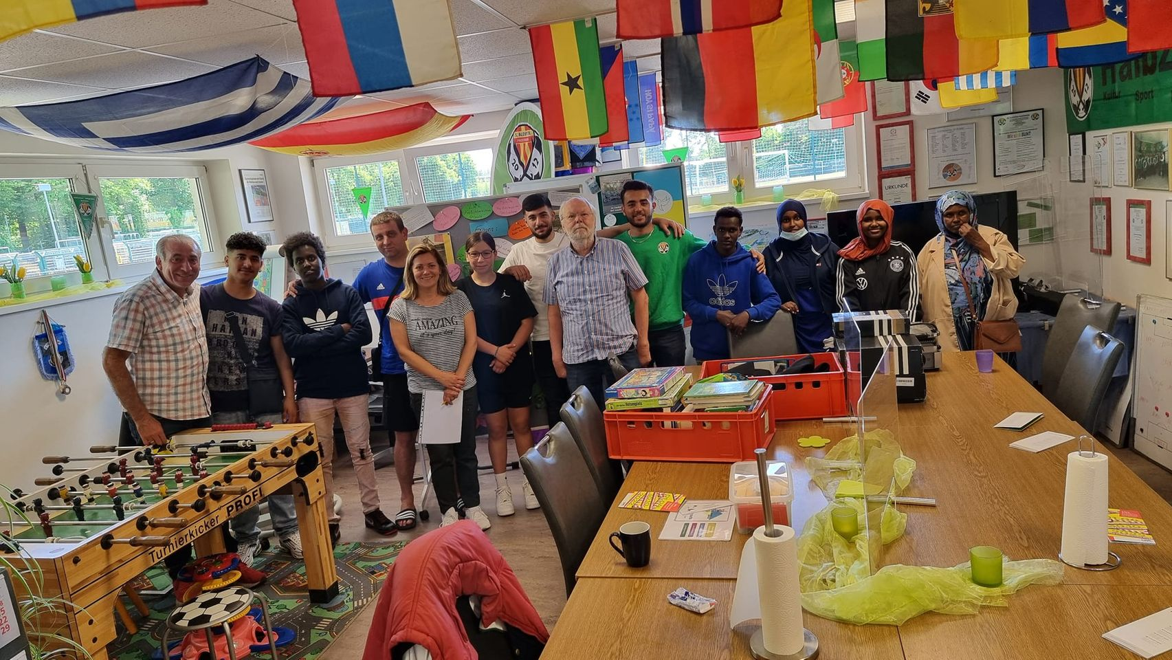
Treffen zum gemeinsamen Ausflug ins Freilichtmuseum Detmold

Slide 14
Die Gesellschaft übernimmt gemeinsam soziale Verantwortung für Menschen in Not. In Zusammenarbeit mit der Bundesregierung und dem UNHCR kann die Zivilgesellschaft in dem Projekt gleichermaßen teilhaben, sich in der Flüchtlingshilfe engagieren und die Unterstützungsstrukturen kennenlernen. Die Gesellschaft kann entscheidend dazu beitragen schutzbedürftige Flüchtlinge legal nach Deutschland zu holen, sich mit dem Thema auseinanderzusetzen und Ängste, Vorurteile oder sogar Hass abbauen.

Slide 15
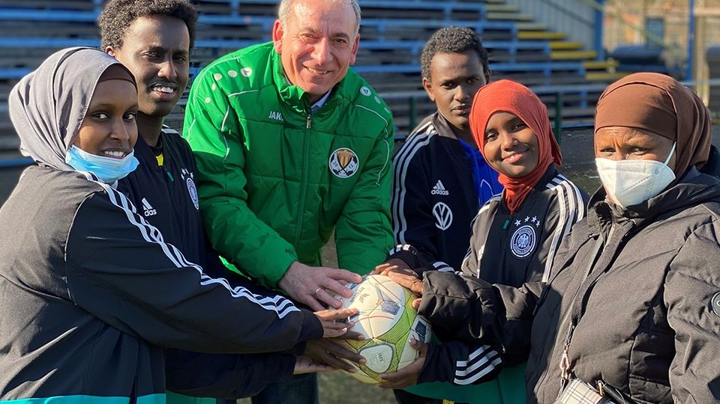
Wir sind ein Team

Slide 16
SC Aleviten Paderborn e. V.
Integration-Inklusion-Soziales-Sport
Hermann-Löns-Stadion
Vereinsheim: Halbzeit
Hermann-Löns-Straße 127
33104 Paderborn-Schloß Neuhaus
Tel.: 05254 9259600
Fax: 05254 9259601
Email: team@scaleviten-paderborn.de
Email: info@scaleviten-paderborn.de
Internet: www.scaleviten-paderborn.de

